Slide 1
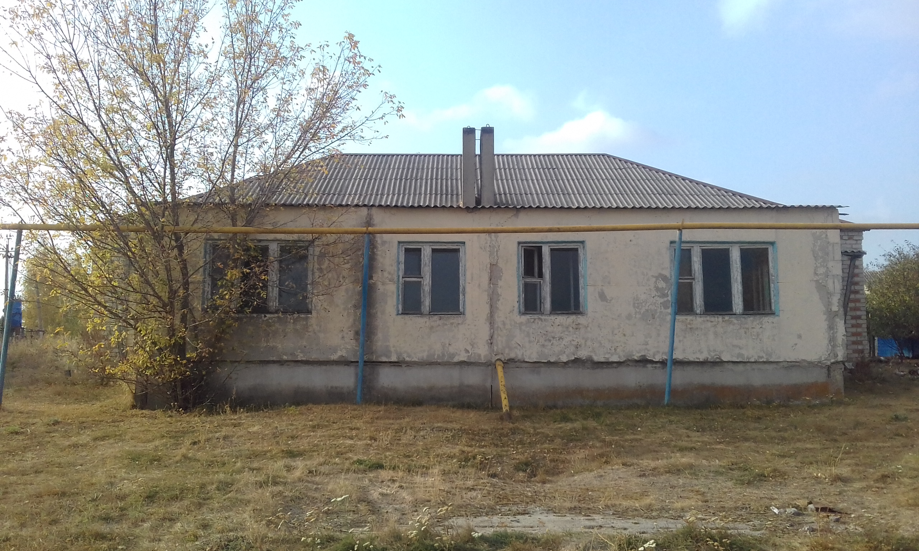
Реконструкция здания бывшего дома престарелых в с. Тишанка (Волоконовский район)
Текущий статус проекта: инициирование
Уровень реализации проекта: муниципальный
Форма реализации проекта: концессионное соглашение, долгосрочная аренда
Срок действия соглашения: 5-49 лет
Сфера реализации проекта: социальная инфраструктура
Отрасль реализации проекта: социальное обслуживание населения
Общий объем инвестиций: не определен
Объем частных инвестиций: не определен
Модель возврата инвестиций: прямой сбор платы с потребителей за пользование объектом (взимание платы за проживание и уход)
Публичный партнер: администрация Волоконовского района

